Slide 1

SPA MÜHENDİSLİK BİLİŞİM LOJİSTİK
PETROL HİZ. MÜH. İNŞ. GIDA SAN. VE DIŞ TİC. LTD. ŞTİ.
Mühendislik Hizmetleri,Danışmanlık,İmalat ve Montaj
Engineering, Consulting & Construction Company
BAYINIDR 2 SOKAK NO 62/12 KIZILAY/ANKARA
TEL: +90312 495 75 06/+90533 159 30 65 FAKS: 0312 495 75 07
www.turefen.com
www.spalinetr.com

Slide 2
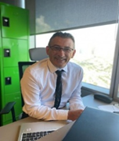
Emrah Öcbe
Kimya Mühendisi
Hacettepe Kimya Mühendisliği bölümünden mezun olduktan sonra 1999 yılından bu yana Petrol ve Gaz sektöründe çeşitli firmalarda (ATAŞ,TUPRAŞ,SHELL,MİLANGAZ) üst düzey yöneticilik yapmış olup.2017 yılında İtalyan ICARO firması ile ortak kurulan Enser Mühendislik ve Danışmanlık firmasının kurucu ortağı ve Teknik Müdürü olarak çalışmıştır. Şu an SPA Mühendislik firmasının kurucu ortağı ve teknik müdürü olarak görev almaktadır

Slide 3
İÇERİK
GİRİŞ
HAZOP Amaçları
HAZOP Temeli
HAZOP Metodolojisi
HAZOP Belgeleme ve Kayıt

Slide 4
HAZOP: HAZard & Operability
Tehlike & İşletilebilirlik
GİRİŞ
HAZOP, proses tehlikelerini ve prosese ait işletilebilirlik sorunlarını HAZOP konusunda deneyimli ve bilgili bir “Chairperson” liderliğinde çok disiplinli ekip ile belirleyen sistematik bir yaklaşımdır.
HAZOP çalışması, analiz edilecek ünite dahilinde bulunan tüm proses hatlarını ve sistemlerini içerir.
HAZOP değerlendirmesinde kilit nokta; prosesin tasarımından dolayı meydana gelebilecek sapmaları değerlendirmek ve bu sapmaların tehlikeli olup olmadığını incelemektir.
HAZOP değerlendirmesi öncelikli olarak insani, çevresel ve mali olarak önemli hasarlar teşkil edebilecek büyük tehlikeleri belirlemeye odaklanmıştır. Aynı zamanda proseste kesintiler, operasyonel aksamalar gibi durumları da tanımlamak için bir adrestir.

Slide 5
TEMEL AMAÇLAR
GİRİŞ
  Bütün sapmaların sebeplerini veya tasarım değişikliklerini tespit etmek,
  Sapmalara bağlı olan tüm büyük tehlikeleri ve işletilebilirlik problemlerini saptamak,
  Tehlikeyi veya işletilebilirlik problemini kontrol altına alabilmek için bir aksiyon gerekip gerekmediğine karar vermek,
  Karar verilen önlemin (aksiyonun) uygulandığının ve belgelendirildiğinin takibini yapmak.

Slide 6
TEMEL AMAÇLAR
  Bununla birlikte, HAZOP:
  Detaylı çözüm bulmaya yönelik bir araç DEĞİLDİR. Amaç problemlere dikkat çekmektir. İlgili çözümler önerilebilir ancak oturum esnasında neticelendirilmez (ayrı bir oturumda tartışılacaktır).
  Bir tasarım kontrolü (tasarım alternatifleri sağlamayacaktır) veya bir optimizasyon çalışması DEĞİLDİR
  HAZOP’da genel anlayış, tesisi “node (düğüm)” olarak adlandırılan küçük bölümlere ayırmak ve her bir küçük bölümde (node) bir dizi parametre ile rehber kelimeler aracılığıyla beyin fırtınası uygulanarak tehlikeleri saptamaktır.
  HAZOP analizi, sistematik ve yaratıcı bir yaklaşımla tesisin detaylı analizini gerçekleştiren multidisipliner bir ekip tarafından oturumlar halinde yönetilir.
İŞ

Slide 7
REFERANSLAR
  “A guide to Hazard and Operability studies”, Chemical Industry Association, 1990.
  “Guidelines for Hazard Evaluation Procedures”, 2nd Edition, CCPS and AIChe, 1992.
  "HAZOP and multistage hazard study", the Institute of Chemical Engineers, 1999;
  CEI IEC 61882 “Hazard and Operability Studies (HAZOP studies) – Application Guide”, 1° ed. 2001.

Slide 8
METODOLOJİ-TANIMLAR
    HEDEF: Tasarımcının isteğini veya spesifik işletme koşullarını tanımlamaktadır. Hedef; prosesten veya ekipmandan nasıl bir işletme beklendiğini belirtir. Birçok durumda akış şeması veya hat diyagramları kullanılmaktadır.
    SAPMA: Rehber kelimelerin sistematik uygulaması ile ortaya çıkan, tasarımdan ve işletme hedefinden farklı olan durumlardır. Sapmalar, parametrelerin (değişkenlerin) ve rehber kelimelerin belli kombinasyonları ile tanımlanır (Akış yok, yüksek basınç vb.).
    REHBER KELİME: Rehber olması amacı ile hedefi nitelendirmede kullanılan ve proses hakkında yaratıcı düşünmeye teşvik edici, basit kelimelerdir.
    NEDEN: Sapmaların neden gerçekleşebileceğini belirtir. Bir sapmanın nedeninin belirlenmesi, ekip üyelerinin beyin fırtınası yaklaşımının bir ürünü olarak ortaya çıkmaktadır

Slide 9
METODOLOJİ-TANIMLAR
    SONUÇLAR: Sapmaların meydana gelecek olan sonuçlarıdır. Her bir sapma için potansiyel sonuçlar ekip üyeleri tarafından tartışılmalıdır. Bir sapma birden çok sonuca sebep olabilir.
    TEHLİKE: Hasara, yaralanmalara veya kayıplara yol açabilen sonuçlardır. Tehlikeler yangın, patlama, yanıcı veya toksik madde salımı, tanımsız madde oluşumu, üretim durdurma gibi durumlara neden olabilir ve çoğunlukla çalışmanın amacının ne olduğuna odaklanarak vurgulanır.
    TEDBİRLER: Sapmaların sonucu olarak meydana gelebilecek tehlikenin olasılığını ortadan kaldıran veya azaltan fiziksel veya prosedürel önlemlerdir.

Slide 10
METODOLOJİ-ANAHTAR ROLLER
    CHAIRPERSON
    (TAKIM LİDERİ): Nodeların belirlenmesinden sorumlu, uygun rehber kelimelerle çalışmayı yönlendiren, detaylı çalışma planını oluşturan, prosedürün tam takip edildiğini ve çalışmanın notlarının ve sonuçlarının doğru bir şekilde kaydedildiğini temin eden, çalışma sırasında oluşabilecek anlaşmazlıkları çözen, tüm ekip üyelerinin uzmanlıklarını kullanarak genel hedef doğrultusunda bir takım çalışması yapmasını sağlayan deneyimli teknik kişidir.
    HAZOP YAZMANI: HAZOP çalışma sayfalarının, aksiyon listesinin ve raporun hazırlanmasından; kayıt etme ve çalışma sırasında takım liderinin (chairperson) yönlendirmelerine uygun olarak kullanılan ve ortaya çıkan tüm dokümanların doldurulmasından, HAZOP çalışma sayfalarının katılımcılara ve uzmanlara dağıtımından sorumlu kişidir.

Slide 11
METODOLOJİ-ANAHTAR ROLLER
    HAZOP ODAK NOKTASI: Toplantıların ayarlanmasından ve ekipte yer alacakların seçiminden, dokümanların toplanmasından, bunların üyelere dağıtımından sorumlu kişidir.
    Ayrıca HAZOP takım lideri ile birlikte detaylı iş planını oluşturmakla görevlidir. Projenin kapsamı ile ilgili herhangi bir uyuşmazlık söz konusu olması durumunda, durumu açığa kavuşturacak kişidir.
    DİĞER EKİP ÜYELERİ: Bilgileri ve deneyimlerine dayanarak yorumlarıyla çalışmaya katkı sağlarlar ve çalışma sırasında oluşabilecek sorunların çözümünde ekibe yardımcı olurlar.

Slide 12
METODOLOJİ-HAZOP PROSEDÜRÜ
Hat veya ekipman seçimi (node)
Amacın belirlenmesi ve ana parametreler
Rehber kelimelerin uygulanması
Sapmanın belirtilmesi
Neden tanımlama
Sonuçların değerlendirilmesi (Kalitatif analiz)
Tedbirlerin belirlenmesi
Olası aksiyonların tanımlanması (gerekiyorsa)
Tüm rehber kelimelere başvuruldu mu?
H
H
E
Tüm nodelar analiz edildi mi?
Tüm parametreler analiz edildi mi?
SON
E
E
H

Slide 13
METODOLOJİ-NODE BELİRLEME
    Genellikle, node seçimi proses akışını takip etmeli ve bir izolasyon noktasında başlamalıdır.
    Node büyüklüğü tek bir proses hattı gibi çok küçük nodelar dikkate alınarak uygun bir şekilde belirlenir
    Node (düğüm), tipik olarak 1 ana ekipmandan (vessel vb.), bununla ilişkili ikincil bir ekipmandan (pompa, vana vb.) ve diğer yardımcı ekipmanlardan oluşmaktadır.
Bir sonraki node’a geçerken uygun seçim yapabilmek için aşağıdaki kriterler dikkate alınmalıdır:
  Tasarımda değişiklik;
  Hal değişimi (sıvıdan buhar fazına geçiş vb.);
  Ekipmanların temel parçaları;
  İzolasyon donanımının pozisyonu.

Slide 14
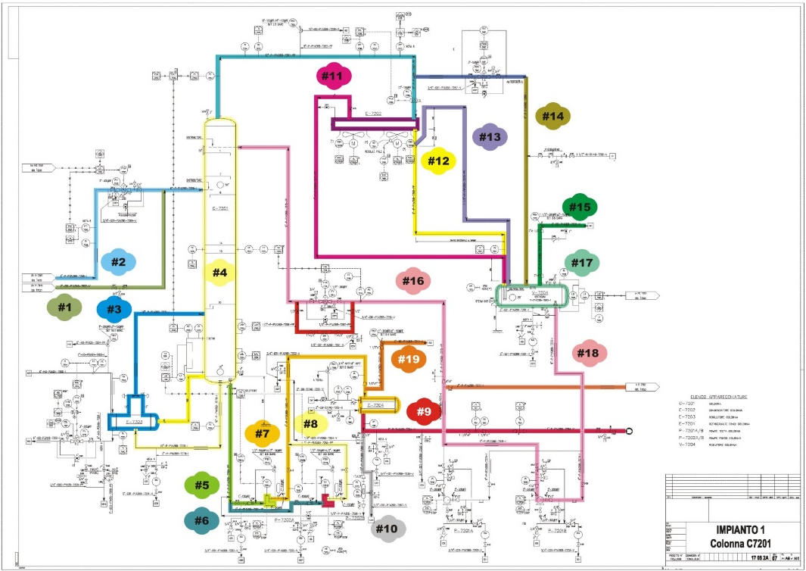
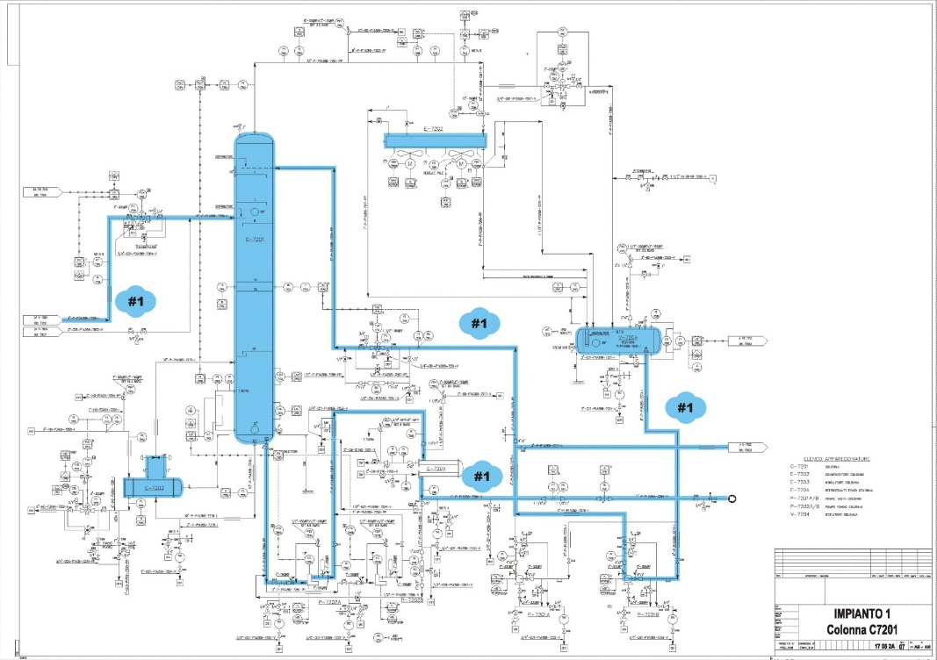
METODOLOJİ-NODE BELİRLEME
Örnek – Küçük Node
Örnek – Büyük Node

Slide 15
METODOLOJi-STANDART PARAMETRELER
  Başvurulacak parametrelerin ve ilgili rehber kelimelerin temel kullanım şekli aşağıdaki tabloda gösterilmektedir:
Parametre | İlgili rehber kelimeler
AKIŞ | Yok/Az | Çok | Ters | Yanlış yönde
SICAKLIK | Yüksek | Düşük
BASINÇ | Yüksek | Düşük / Vakum
SEVİYE | Yüksek | Yok/Düşük
BİLEŞİM | Farklı
DİĞER | Sızıntı | Başlatma / Durdurma | Bakım / izolasyon | Diğer

Slide 16
METODOLOJi-NEDENLERİN TANIMLANMASI
  Nedenler; ilgili ekipman/makine/enstrümanın belirlenmesiyle ve söz konusu elemana ilişkin beklenmeyen arıza veya ne çeşit bir insan hatası gerçekleştiğine göre uygun bir şekilde belirtilir.
  Nedenler 4 ana kategoride gruplanabilir:
  Enstrümantasyon arızaları (kontrol döngüsü arızaları,, vb.);
  Makine arızaları (pompa, kompresör, karıştırıcı, vb.);
  İnsan hataları (manuel vananın yanlışlıkla kapatılması, set-pointin hatalı girilmesi, vb.);
  Harici nedenler (genel tıkanıklık, giriş hattından akışın kesilmesi, vb.).

Slide 17
METODOLOJi-NEDENLERİN TANIMLANMASI
  Nedenleri tanımlarken fazla detay bulunması zorunlu değildir:
  Örn.: Pompa arızası
  EVET: “P-1 pompa arızası veya gerektiğinde P-1 pompasının aktif olmaması”
  HAYIR: “Elektrik kesintisi nedeniyle P-1 pompa arızası”
  DİKKAT Genel bir arıza olmadığı sürece, aynı sistem veya ekipmanda 2 veya daha fazla eşanlı arıza (çift risk) olmayacağı varsayılmaktadır (Örn. Genel elektrik kesintisi).

Slide 18



METODOLOJİ-SONUÇLARIN DEĞERLENDİRİLMESİ
Sapmaların her bir nedeni ile ilişkili sonuçların tanımlanması, çalışmanın amacı ve 3 ana kategori dikkate alınarak gerçekleştirilecektir:
Güvenlik
Çevre
Ekonomi, İsim

Slide 19
METODOLOJİ-ÖNERİLER
  Öneriler aşağıdaki şekilde derlenecektir:
  Sağlama/Garantileme tipi: Proje işletilebilirliğinde ve/veya güvenliği konusunda ekip tarafından zorunlu görülen önlemlerdir.
  Değerlendirme tipi: Ekipmanın uygun şekilde korunduğu ve/veya tasarımın uygun olduğunu göstermek için gerekli duyulan nedenler/sonuçlara ait birtakım ileri değerlendirmelerdir.
  Doğrulama tipi: Projenin güvenliği için gerekli görülen, göz önünde bulundurulan bariyerin proseste uygun bir biçimde uygulandığının doğrulanması için istenir.
  Göz önünde bulundurma tipi: Ekip, tavsiye edilen önlemin uygulamalarının faydalarının değerlendirilmesini önerir.

Slide 20

METODOLOJİ-ÖNERİLER
Önerinin çok önemli bir parçası ise;
SORUMLULUKTUR
(kim üstlenecek?)
Sorumluluk alınmayan bir öneri etkili olmayacaktır !

Slide 21

METODOLOJİ-ÖNERİLER
  Öneriler
Sorumlulukların belirlenmesi, önerilerin makul bir seviyede tutulmasına olanak sağlar.
Gerçekleştirilmesi mümkün olmayan öneriler tavsiye edilmemeli!
Öneriler açıklama gerektirmeyecek kadar belirgin olacaktır: eylemi gerçekleştirecek kimse, gerekli olan çalışmanın kapsamını ve tüm bilgilerini anlayabilecektir.

Slide 22
METODOLOJİ-RİSK ANALİZİ YÖNTEMİ
  HAZOP çalışması, var olan korumaların etkinliğine dair objektif bir kanıya varmak ve ilave önlemlerin gerekip gerekmediğini değerlendirmek için yarı kantitatif bir yaklaşım kullanılarak da gerçekleştirilebilmektedir.
  Bu tarz bir çalışma genellikle Risk Değerlendirme Matrisi (RAM) aracılığıyla gerçekleştirilmektedir.
  Bu gibi durumlarda HAZOP çalışması ek olarak aşağıdaki kolonları da içerecektir:
  Şiddet;
  Olasılık;
  Risk.
  Risk Değerlendirme Matrisi (RAM), ilgili frekans ve şiddet parametreleri ile birlikte her bir sonuç senaryosu ile bağlantılı risklerin değerlendirilmesine olanak tanımaktadır.

Slide 23
METODOLOJİ-RİSK ANALİZİ YÖNTEMİ
Meydana gelme sıklığı (olay./yıl) | 1 | A
 | 1 E-1
 |  | B
 | 1 E-2
 |  | C
 | 1 E-3
 |  | D
 | 1 E-4
 |  | E
 | 1 E-5
 |  | F
 | 1 E-6
 |  |  | 0 |  | 1 |  | 2 |  | 3 |  | 4 |  | 5
YEŞİL | SARI | TURUNCU | KIRMIZI
KABUL EDİLEBİLİR RİSK | DÜŞÜK ALARP | YÜKSEK ALARP | KABUL EDİLEMEZ RİSK
Meydana gelme sıklığı kategorileri (olay/yıl)
1 - 1E-01 | 1E-01 - 1E-02 | 1E-02 - 1E-03 | 1E-03 - 1E-04 | 1E-04 - 1E-05 | 1E-05 - 1E-06
A | B | C | D | E | F
Sık sık | Muhtemel | Çok muhtemel olmayan | Uzak ihtimal | Çok nadir | Çok uzak ihtimal

Slide 24
METODOLOJİ-RİSK ANALİZİ YÖNTEMİ
 | Şiddet Kategorileri
 | 0 İhmal edilebilir | 1 Hafif | 2 Orta derecede | 3 Ciddi | 4 Şiddetli | 5 Çok Şiddetli
S - (Emniyet) insanlar/çalışanlar üzerine etkisi | Hasar yok | Hafif yaralanmalar (geri döndürülebilir etki) | Ağır yaralanmalar (geri döndürülemez etki) | Bir ölüm (tesis içi) Yaralanmalar (tesis dışı) | Birden çok ölüm (tesis içi) Bir ölüm(tesis dışı) | Çok şiddetli/ yıkımsal olay (tesis dışı birden çok ölüm)
E - (Çevre) Çevre üzerine etkisi | Hasar yok | Küçük sızıntı (hafif kirlilik, birkaç gün içinde yenilenebilir) | Ünite içerisinde önemli derecede kirlilik (birkaç hafta içinde yenilenebilir) | Tesiste önemli derecede kirlilik (birkaç ay içinde yenilenebilir) | Tesiste ve dış alanlarda önemli derecede kirlilik (1 yıldan az bir zamanda yenilenebilir) | Dış çevrede ciddi kirlilikler (1 yıldan fazla zamanda yenilenebilir)
A - (Mal) Mallar ve üretim üzerine etkisi (CAPEX ve OPEX) | Hasar yok | Flanşlara, borulara küçük hasarlar. 3 güne kadar üretim kaybı. | Ana ekipmana hasar. 2 haftaya kadar üretim kaybı. | Ekipmana önemli hasarlar veya ünite sahasına çoklu hasar. 2 ay periyoda kadar üretim kaybı | Üniteye geniş çaplı hasar. 6 ay periyoda kadar üretim kaybı | Tesis dışı da dahil olmak üzere birden çok üniteye çok şiddetli /yıkımsal etki

Slide 25
METODOLOJİ-BELGELENDİRME VE KAYIT
  Bir HAZOP çalışması gerçekleştirmek için aşağıdaki dokümanlar gerekmektedir:
N° | Döküman
1 | Prosesin açıklaması
2 | Proses Akış Diyagramı– PFD (or PFS)
3 | Isı ve Madde Denklikleri (HMB)
4 | Proje P&ID (or PEFS)
5 | Arazi planı
6 | Neden & Sonuç matrisi
7 | Kontrol, Durdurma ve Proses Güvenliği Felsefesi (ESD Philosophy)
8 | Ekipman ve makine veri sayfaları
9 | Boru hatları veri sayfaları
10 | Basınç tahliye sistemi veri sayfaları

Slide 26
METODOLOJİ-BELGELENDİRME VE KAYIT
  HAZOP oturumları MS Word/Excel, PHA Works tool, PHA Pro gibi programlar kullanılarak kaydedilir.
  HAZOP çalışma sayfaları tüm oturumlar süresince projektör yardımıyla herkesin görebileceği şekilde yansıtılır.
  Katılımcı listesi:
  Oturumlar süresince HAZOP oturumuna katılanların listesi günlük olarak kaydedilir. Katılımcı listesinde;
  İsim,
  Şirket,
  Görev,
  İmza bölümleri bulunmaktadır.

Slide 27
METODOLOJİ-BELGELENDİRME VE KAYIT
  HAZOP Raporu
  Bir HAZOP raporu aşağıdaki ana maddeleri içermektedir:
  Çalışmanın kapsamı,
  Prosesin tanıtımı,
  Metodolojinin tanımlanması,
  Sapmalar tablosu,
  Günlük katılımcı listesi,
  Node (düğüm) listesi,
  Referans dökümanlar,
  P&ID dökümanları (üzerinde çizilmiş orijinal kopyaları),
  HAZOP çalışma sayfaları,
  Öneriler (aksiyonlar) listesi.

Slide 28
EN İYİ ŞEKİLDE HAZOP NASIL OLMALIDIR
  Konuya göre tartışmalar sınırlandırılmalıdır
  Rahatça deneyimler paylaşılmalıdır
  Aynı anda birden fazla kişi konuşmamalıdır
  Bir başkası konuşurken diğer katılımcılar kendi aralarında konuşmaktan kaçınmalıdır
  Sabırlı olunmalıdır
  Diğer kişilerin bakış açıları değerlendirilmelidir
  Öneri/aksiyonlarda hemfikir olunmalıdır, yeniden değerlendirilmemelidir

Slide 29
HAZOP TEMEL KURALLARI
  1. HAZOP çalışmasında zaman çok önemlidir, lütfen süreci devam ettiriniz.
  2. Dinleyiniz ve diğerlerine saygılı olunuz.
  3. Cep telefonlarınızı, bilgisayarlarınızı vb. kapatınız.
  4. Sessizlik fikir birliğidir.
  5. Ekip, kararlarda 100% mutabakat için gayret etmelidir.
  6. Süreç yavaş devam ediyorsa veya zaman uygun şekilde kullanılmıyorsa zaman aşımı olduğunu veya proses kontrolü gerektiğini söylemek herkesin görevidir.
  7. Önerildiğinde tasarımı inceleyiniz ancak HAZOP çalışması sırasında yeniden tasarıma gitmeyiniz.

